Slide 1
Министерство образования и науки Республики Тыва
Особенности ГИА-2024

Slide 2

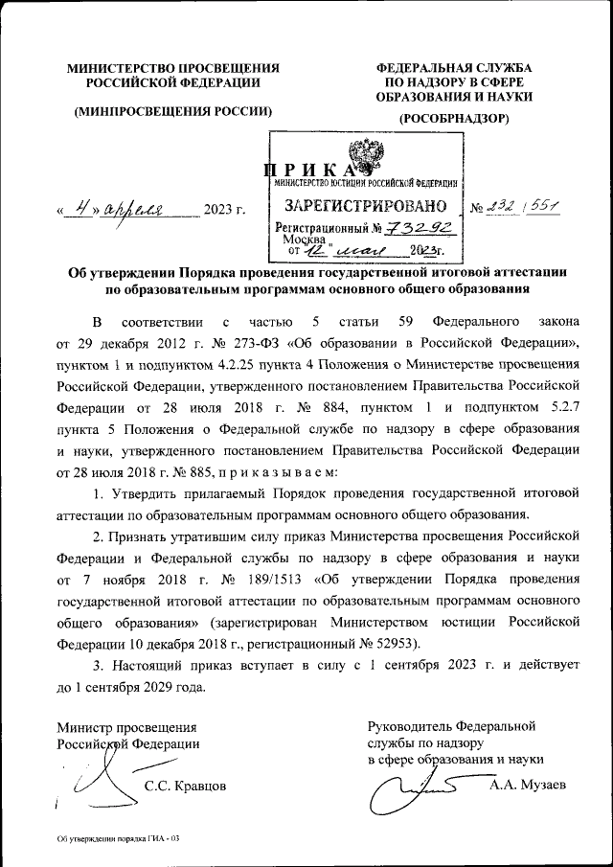
Министерство образования и науки Республики Тыва
ГИА-государственная итоговая аттестация
Порядок проведения ГИА-9 утвержден приказом
Министерства просвещения РФ и Федеральной службой по надзору в сфере образования и науки от 04.04.2023 г. № 232/551

Slide 3

Перечень экзаменов для получения аттестата за 9 класс
2 обязательных экзамена:
Русский язык
Математика
+ 2 по выбору ИТОГО:
4 предмета

Slide 4

Допуск к ГИА
Итоговое собеседование – «зачет»;
«Удовлетворительно» по всем предметам образовательной программы.

Slide 5
Допуск к ГИА
Решение о допуске к государственной итоговой аттестации принимается педагогическим советом образовательной организации и оформляется распорядительным актом образовательной организации в мае текущего года.

Slide 6

Права и обязанности участников
Участник имеет право на защиту своего права
получения объективного результата своих знаний !

Slide 7
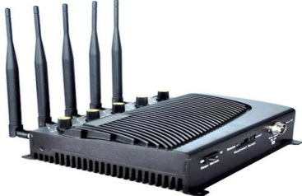
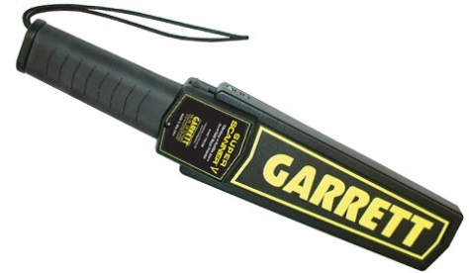
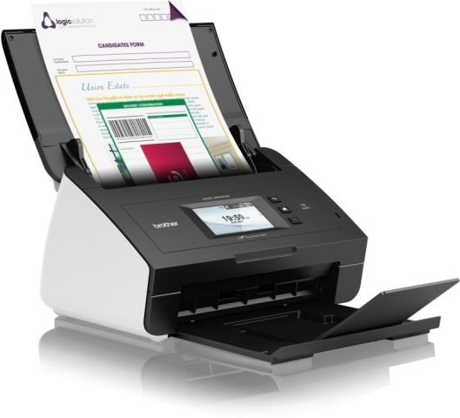


С целью повышения объективности
ППЭ
- пункт проведения экзаменов: штаб ППЭ, аудитории для участников ГИА, медпункт, санитарные комнаты, комнаты для СМИ и общественных наблюдателей
Техническое оснащение ППЭ:
Металлодетекторы
Видеонаблюдение
Подавители сигналов сотовой связи
Новые технологии проведения

Slide 8
Участники имеют право
Допускается наличие на экзаменах:
Русский язык: разрешается пользоваться орфографическим словарем, который учащемуся выдадут в пункте проведения ОГЭ.
Математика: с собой можно принести линейку. Другие справочные материалы, если они необходимы для решения задач, будут выданы каждому ученику в пункте проведения ОГЭ вместе с экзаменационными вопросами.
Литература: разрешено использование орфографического словаря. Также в пункте проведения ОГЭ учащийся имеет право получить полные тексты художественных произведений и сборников лирики.

Slide 9
Для некоторых дисциплин по выбору допускается использование на экзамене непрограммируемого калькулятора. Максимум разрешенных возможностей такого калькулятора – арифметические действия и вычисление тригонометрических функций. Калькуляторы с внутренней памятью либо с возможностью получения информации из внешних источников использовать на экзамене запрещено.
Физика: допускается использование линейки и непрограммируемого калькулятора. В случае, если для выполнения части заданий необходимо лабораторное оборудование, оно предоставляется в пункте сдачи ОГЭ.
Химия: разрешено пользоваться непрограммируемым калькулятором. Кроме того, в пункте проведения ОГЭ каждому учащемуся вместе с экзаменационными заданиями должны выдать справочные таблицы: периодическую систему химических элементов Д. И. Менделеева, таблицу растворимости солей, кислот и оснований в воде, а также электрохимический ряд напряжений металлов.
Биология: разрешено использовать непрограммируемый калькулятор.
География: разрешается использовать линейку, непрограммируемый калькулятор и географические атласы для 7, 8 и 9 классов.
Информатика, обществознание, история, иностранные языки: использование дополнительных материалов не предусмотрено.

Slide 10
Участники имеют право
Допуск в резервные дни:
совпадение сроков проведения экзаменов по отдельным учебным предметам;
получение неудовлетворительных результатов не более чем по двум учебным предметам;
участники, проходящие ГИА только по обязательным учебным предметам, и получившие неудовлетворительный результат по одному из обязательных учебных предметов;
неявка на экзамен по уважительной причине;
не завершение выполнения экзаменационной работы по уважительным причинам;
удовлетворение конфликтной комиссией апелляции о нарушении установленного порядка проведения ГИА.

Slide 11
Участники имеют право
Допуск в дополнительный (сентябрьский) период
Участники, получившие на ГИА неудовлетворительные результаты более чем по двум учебным предметам - дополнительный период (сентябрьские сроки)
получившие повторно неудовлетворительный результат по одному или двум учебным предметам на ГИА в резервные сроки основного периода

Slide 12
Участники имеют право
Подать апелляцию в случае:
Нарушения порядка ГИА
(в день проведения экзамена до выхода из ППЭ)
Несогласия с выставленными баллами
( в течение двух рабочих дней со дня объявления результатов ЕГЭ по соответствующему предмету)

Slide 13
Участники обязаны
Соблюдать график экзаменов и их продолжительность
3 часа 55 минут — ОГЭ по русскому языку, математике и литературе.
3 часа — экзамен по физике, химии, обществознанию и истории.
2 часа 30 минут — география, биология и информатика.
2 часа 15 минут — иностранные языки (английский, испанский, немецкий, французский).
Экзамен по иностранным языкам делится на две части — устную и письменную. Длительность письменной части ОГЭ — два часа, устная длится всего 15 минут.

Slide 14
Минимальные первичные баллы ОГЭ-2024
Русский язык – 15
Математика – 8 баллов (не менее 2 баллов должно быть получено за выполнение заданий по геометрии)
Литература – 16
Иностранные языки – 29
Физика – 11
Химия – 10
Биология – 13
География – 12
Информатика – 5
История – 11
Обществознание – 14
В случае, если учащий получит меньше баллов, его результат прохождения экзамена оценивается как неудовлетворительный (оценка «два»).
Шкала перевода баллов ОГЭ в оценки

Slide 15
Участники обязаны
Соблюдать правила поведения в ППЭ
9.00 ч. – вход в ППЭ;
при входе в ППЭ и в аудиторию выпускник обязан предъявить паспорт;
с собой иметь черную гелевую ручку (запасные ручки),
средства обучения и воспитания, лекарства и питание (при необходимости).

Slide 16

Запрещено
разговаривать во время экзамена в аудитории с другими участниками;
пересаживаться;
переписывать задания КИМ;
обмениваться любыми материалами и предметами;
выносить любые экзаменационные материалы из аудитории;
перемещаться по ППЭ без сопровождения организаторов;
иметь при себе: средства связи, электронно-вычислительную технику, фото, видео – аудиоаппаратуру, справочные материалы, шпаргалки и средства хранения и передачи информации

Slide 17
Расписание ГИА-2024
Основной период:
21 мая – иностранный язык (письменно)
22 мая – иностранный язык (устно)
27 мая – биология, информатика, обществознание, химия
30 мая – география, история, химия, физика
3 июня – русский язык
6 июня – математика
10 июня – информатика, обществознание, география
14 июня - биология, информатика, литература, физика
24 июня – 2 июля – резервные дни
Дополнительный период:
3 – 13 сентября 2024 г., 18 – 24 сентября – резервные
3 сентября (вторник) — математика;
6 сентября (пятница) — русский язык;
10 сентября (вторник) — биология, география, история, физика;
13 сентября (пятница) — иностранные языки (английский, испанский, немецкий, французский), информатика, литература, обществознание, химия.

Slide 18
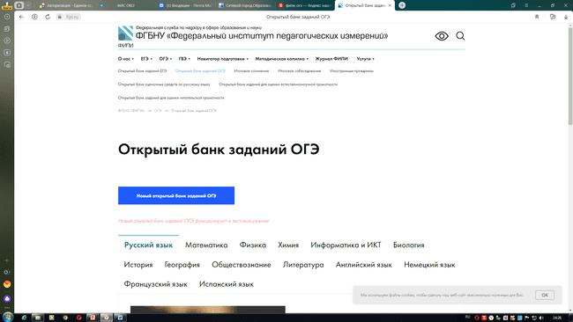

Ресурсы для подготовки к ГИА
https://fipi.ru/

Slide 19
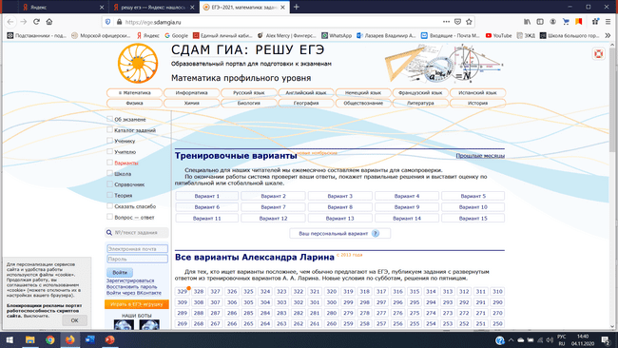
Ресурсы для подготовки
к ГИА

Slide 20
Родители также могут оказать помощь выпускнику в подготовке к Государственной итоговой аттестации:
стимулирование систематической работы ученика с тренировочными экзаменационными заданиями (интернет-ресурсы, сборники заданий на печатной основе и т.д.);
формирование и поддержка уверенности учащегося в своих силах;
содействие формированию понимания у ученика ответственности за своё образование, а также бесперспективности шпаргалок и иных запрещённых к использованию на ГИА источников информации.
Notes:
Школа не может подготовить выпускника к экзамену против его желания и без его участия!

Slide 21
Телефон горячей линии ГИА
8(39422) 5-61-26
Информация по ГИА http://fipi.ru/«Федеральный институт педагогических измерений»

